Slide 1
Hablemos de… superhéroes

Slide 2
¿qué opinión tenéis sobre los superhéroes? Justifica tu respuesta.

Slide 3
¿habéis visto alguna película de superhéroes? ¿De qué trata? ¿qué os pareció? Justifica tu respuesta.

Slide 4
¿Qué vocabulario de superhéroes conocéis?

Slide 5
alas
martillo
traje
Arco y flechas
capa
escudo
antifaz
poder

Slide 6
¿cómo describiríais a los siguientes personajes?

Slide 7
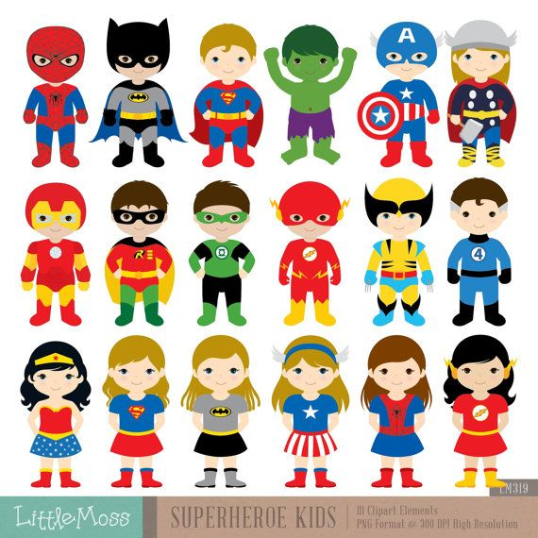

Slide 8
¿cuál es vuestro superhéroe favorito? Justifica tu respuesta.

Slide 9
Actividad individual. crear un nuevo superhéroe 1) ¿cómo se llama? 2) ¿cómo es? 3) ¿qué poder tiene? 4) ¿por qué has pensado en este superhéroe? 5) ¿cómo podría ser útil a la humanidad? 6) ¿cuál es su debilidad?

Slide 10
- Presentación de vuestro superhéroe al grupo. - Preguntas de los compañeros

